Slide 1
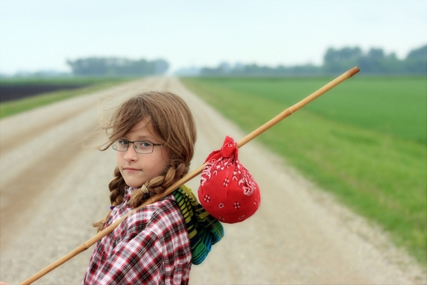
Муниципальное казенное образовательное учреждение для детей – сирот и детей, оставшихся без попечения родителей «Детский дом № 1»
Тема:
«Самовольные уходы несовершеннолетних».
Педагог-психолог: Папкова А.С.

Slide 2

Понятийный словарь
Девиация
(от лат. Deviatio – уклонение)
– система поступков или отдельные поступки, противоречащие принятым в обществе правовым и нравственным нормам.
Девиантное поведение
Поведение, отклоняющееся от нормы. Поведение всегда связано с каким-либо несоответствием человеческих действий, поступков, видов деятельности, распространенным в обществе или группах, нормам, правилам поведения, идеям, установкам, ценностям

Slide 3
Понятийный словарь
Под бегством понимается добровольное, самовольное (тайное или явное) оставление дома или какого-либо учреждения.
Побег – это поведенческая реакция на фактор или группу факторов, рассматриваемых субъективно как катастрофические. Побег – это событие, изменяющее жизнь.

Slide 4

Особенности подросткового возраста
Из психологического словаря: «Подростковый возраст — стадия онтогенетического развития между детством и взрослостью (от 11–12 до 16–17 лет), которая характеризуется качественными изменениями, связанными с половым созреванием и вхождением во взрослую жизнь».

Slide 5
Особенности подросткового возраста
Новообразования
Активные физиологические изменения;
Ведущая деятельность – общение со сверстниками;
Формирование образа «Я».
Формирование мировоззрения.
Формируется чувство принадлежности к группе.
Основной конфликт
Подросток стремится к взрослой жизни, но брать ответственность, как «взрослый» человек, не хочет и не имеет достаточных знаний и опыта для этого.
Часто, выход из данного конфликта может демонстрироваться, как «мнимая» взрослость: курение, алкоголь, ранние половые связи и.т.д.)

Slide 6
Социально-психологические особенности детей с девиантным поведением, склонных к самовольным уходам
Замедленный темп психического развития;
отсутствие ценностей, принятых в обществе; они убеждены в своей ненужности, невозможности добиться в жизни чего-то своими силами, своим умом и талантом, занять достойное положение среди сверстников, добиться материального благополучия;
эмоциональное отвержение подростков со стороны родителей и одновременно их психологическая автономия;
среди социально одобряемых ценностей у них на первом месте – счастливая семейная жизнь, на втором – материальное благополучие, на третьем – здоровье;

Slide 7
Социально-психологические особенности детей с девиантным поведением, склонных к самовольным уходам
повышенный уровень тревожности и агрессивности;
стремление к «красивой», легкой жизни, удовольствиям;
искажение направленности интересов – свободное время препровождение в подъезде, на улице –ощущение полной независимости (уходы из дома, побеги, ситуации переживания pиска и т.д.).
Склонность к саморазрушаещему поведению (алкоголизация, злоупотребление ПАВ).

Slide 8
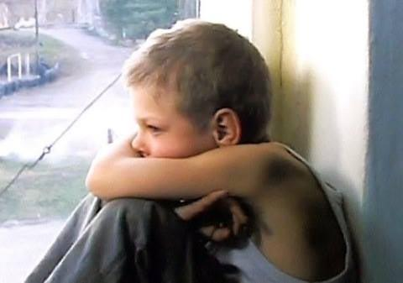
Классификация
Побеги
Мотивированные
Немотивированные

Slide 9
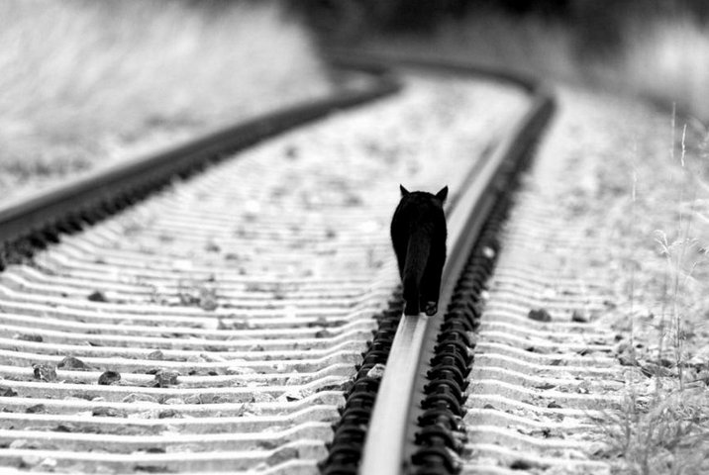
Классификация самовольных уходов
Эмансипационные
Импульсивные
Демонстративные
Дромоманические

Slide 10
Эмансипационные побеги
Это наиболее частые побеги (45%). Они совершаются, чтобы избавиться от опеки и контроля родных или воспитателей, от наскучивших обязанностей и понуждений и отдаться «свободной», «веселой», «легкой» жизни.
Данные побеги начинаются в основном в возрасте 12-15 лет.
В 85% данным побегам предшествуют прогулы занятий, в 75% они сочетаются с делинквентностью, в 32% – с алкоголизацией во время побега. Эмансипационный тип побегов наиболее свойственен детям с психопатиями и акцентуациями характера.

Slide 11
Импульсивные побеги
Составляют 26% побегов. Чаще всего первые побеги были следствием жестокого обращения, суровых наказаний, «расправ» со стороны родных или товарищей по интернату, детскому дому.
Возраст импульсивных побегов от 7 до 15 лет. В более старшем возрасте вместо побега подросток выбирает переезд (например, в общежитие).

Slide 12
Демонстративные побеги
Являются следствием реакции оппозиции и наблюдаются в 20% случаев. Особенность данных побегов в том, чтобы привлечь к себе внимание.
Причина – гипопротекция, уменьшение внимания со стороны взрослых или необходимость получить какую-либо материальную выгоду или сформировать авторитет у сверстников. Возраст демонстративных побегов – 12-17 лет.

Slide 13
Дромоманические побеги
Редкий тип – 9% случаев. Данным побегам предшествует внезапно и беспричинно изменяющееся настроение («какая-то скука», «тоска»). Возникает немотивированная тяга к перемене обстановки, которая не поддается контролю. В побег пускаются в одиночку и только затем находят попутчиков.

Slide 14
Классификация побегов
(американский психиатр Г. Штутте)
Побеги, как следствие недостаточного надзора, поиск развлечения и удовольствия;
Побеги, как реакция протеста на чрезмерные требования или на недостаточное внимание со стороны близких;
Побеги, как реакция тревоги и страха наказания у робких и забитых;
«Специфически-пубертатный побег» вследствие возрастного фантазерства и мечтательности.

Slide 15
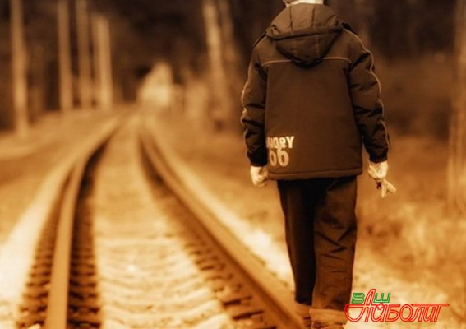
Основные причины самовольных уходов
Любопытство, стремление познать и испытать как можно больше
Переживание «драйва»
Скука
Отсутствие смысла жизни.
Хроническое неудовлетворение важных, базовых потребностей: уважения, любви, принятии значимых взрослых.
Принадлежность к социальной группе («Я как мои друзья»)
Протест против родителей
Стремление уйти от осознания несправедливости мира, разочарований (в том числе в любви), переживания тяжелой утраты (смерти любимых людей)

Slide 16
Оценка склонности воспитанников к отклоняющемуся поведению
Используемые методики:
  Оценка склонности к отклоняющемуся поведению у подростков А.Н.Орел.
  Определение акцентуированных черт с помощью опросника Леонгарда-Шмишека.
  Определение социально-психологической адаптации подростков К.Роджерса и Р.Даймонда

Slide 17
Направления социально-педагогической работы с детьми, склонных к самовольным уходам:
Формирование банка данных детей и подростков, склонных к самовольным уходам и побегам.
Диагностика проблем личностного и социального развития детей и подростков.
Разработка и утверждение программ социально-педагогической деятельности с ребенком и группой.
Консультирование.
Межведомственные связи.
Профилактика и предупреждения возникновения самовольных уходов.

Slide 18
Направления коррекционного воздействия:
Развитие социального интеллекта.
Развитие эмоционально-волевой сферы.
Формирование навыков уверенного поведения, способов эффективного взаимодействия и решения проблем.
Развитие нравственной и правовой сферы детей.
Поддержка и внимание к личности воспитанника.

Slide 19

СПАСИБО ЗА ВНИМАНИЕ!

